Slide 1
Shark antenna
Renault ARKANA
Коллеги, добрый день!
К нам стали поступать обращения об установке аксессуарной антенны «Акулий плавник» с зазорами, реферансы 820172293 и 8201727932
Во избежание вопросов убедительно рекомендуем изучить комментарии к установке ниже.
В каждой коробке с антенной есть инструкции по установке.
ВНИМАНИЕ! Монтаж/демонтаж необходимо производить на автомобиле с отключенным аккумулятором в режиме сна автомобиля (отсоединение коннекторов антенны через 15-20 минут после снятия клеммы аккумулятора) для исключения возникновения ошибок.
ВНИМАНИЕ! Часть операций по монтажу/демонтажу выполняется с участием двух человек для исключения вероятности повреждения элементов внутренней обивки/обшивки автомобиля.
Необходимые инструменты:
Пластиковые лопатки;
Съемник клипс;
TORX T20;
Динамометрический ключ 22 мм.

Slide 2
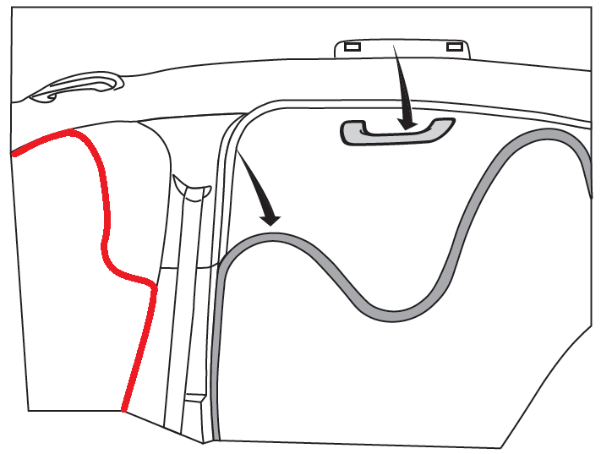
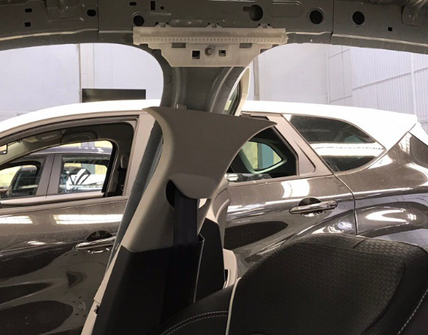
Shark antenna – комментарии к инструкции
Renault ARKANA
ВНИМАНИЕ! Для корректного выполнения пунктов 4 и 5 инструкции по установке антенны настоятельно рекомендуем выполнить следующие манипуляции:
Снять все потолочные ручки, включая переднюю пассажирскую;
Отсоединить с верхней части дверного проема уплотнитель всех проемов (см. пункт 4), при этом с водительской стороны оставить уплотнитель на верхней кромке дверного проема так, как показано красным цветом на изображении ниже (примерно середина дверного проема);
Отсоединить обшивку центральных стоек между проемами дверей, чтобы получить доступ к крыше, как показано на изображении ниже.
Данные манипуляции предотвратят деформацию обивки потолка, а также позволят оставить его в этом положении на все время монтажа оборудования без риска повреждений.

Slide 3
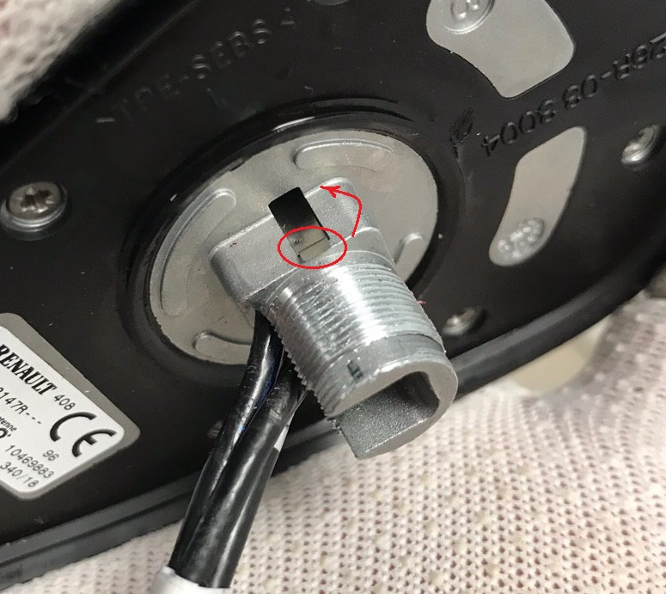
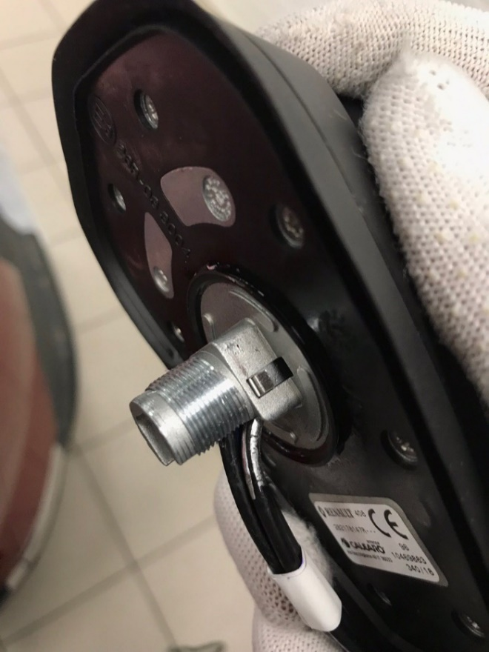
Shark antenna – комментарии к инструкции
Renault ARKANA
ВНИМАНИЕ! После откручивания гайки заводской антенны (см. пункт 6), перед тем, как вытащить антенну из посадочного места, необходимо отогнуть два дополнительных упора штыря антенны внутрь, чтобы избежать деформации крыши и ЛКП, при этом антенну необходимо удерживать сверху в изначальном положении. Данная процедура выполняется с участием двух мастеров (один держит антенну строго в месте установке, второй отгибает и откручивает).

Slide 4
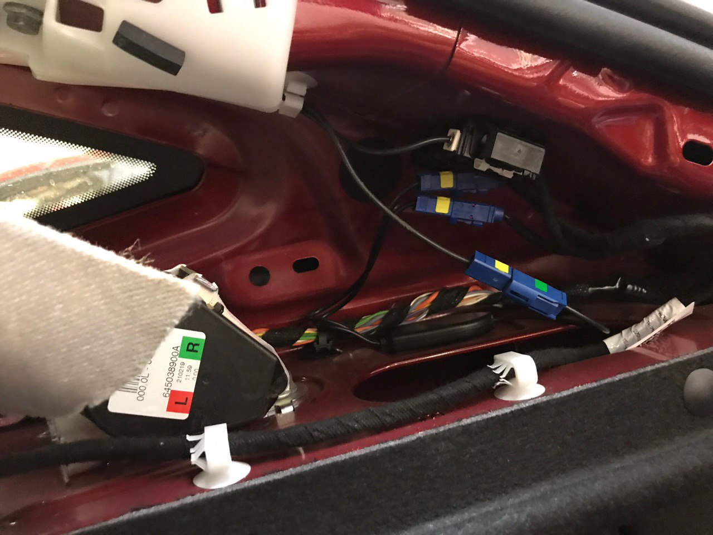
Shark antenna – комментарии к инструкции
Renault ARKANA
ВНИМАНИЕ! Сплиттер антенны (реферанс 8201727932) имеет двухсторонний мусс-скотч 3М на одной из сторон, место, куда необходимо приклеить сплиттер представлено на изображении ниже (см. пункт 9). Перед установкой сплиттера необходимо обезжирить место монтажа.

Slide 5
Shark antenna – комментарии к инструкции
Renault ARKANA
ВНИМАНИЕ! Установка аксессуарной антенны «Акулий плавник» также подразумевает участия двух человек (один держит антенну строго в посадочном месте сверху, второй закручивает).
Закручивать антенну можно и нужно сильнее 6,5 Нм, для максимально плотного прилегания уплотнителя антенны к крыше.
Зазоры, которые есть в месте прилегания антенны обусловлены конструктивными особенностями уплотнителя (на заводской антенне он внешний, на аксессуарной уплотнитель расположен внутри на всей площади прилегания и имеет два контура дополнительного уплотнения – по периметру и вокруг центрального штыря).
Баз зазора пластик антенны оставлял бы царапины на крыше.
Антенна прошла все валидационные тесты, включая душ в камере, протечек не было обнаружено.
Дополнительно был проведен тест с использованием промышленного Кархера в течение 10 минут непрерывного напора в стык между крышей и антенной, протечек также не было обнаружено (более 200 бар).

Slide 6
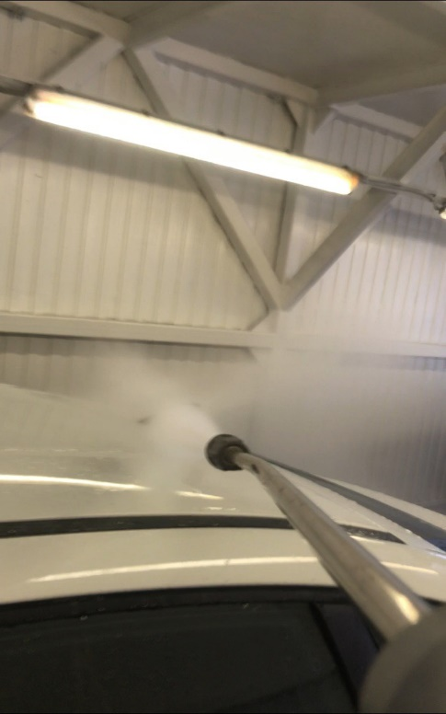
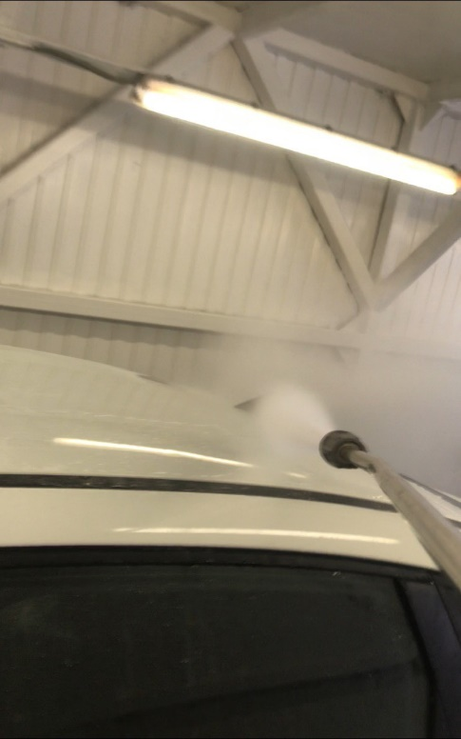
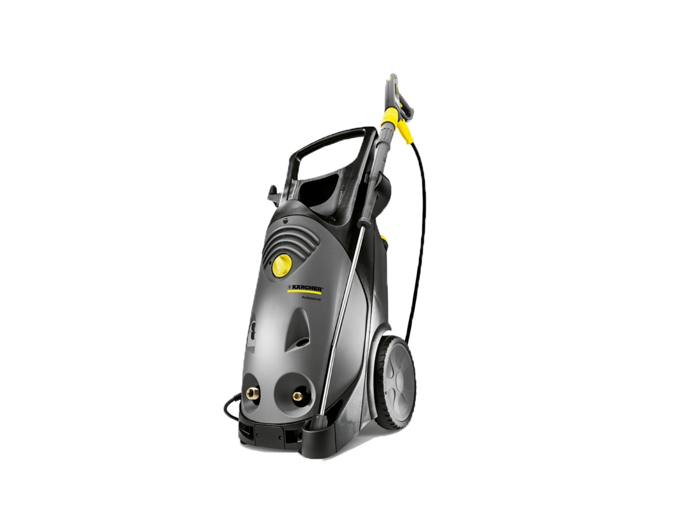
Кархер тест
Renault ARKANA
Кархер тест – Karcher Professional HD 10/23-4s
Karcher HD 10/23-4s техническое описание:
Расход воды (л/ч): 500-1000
Максимальное давление (бар): 275
Мощность (кВт): 9,2
Расстояние от пистолета до антенны (см) – 50
Тест:
Время теста (мин): 10
Сектор направления пистолета: 360°
Результат: нет протечек
Тест проводился на автомобиле с демонтированной обивкой крыши для визуального контакта места установки

Slide 7
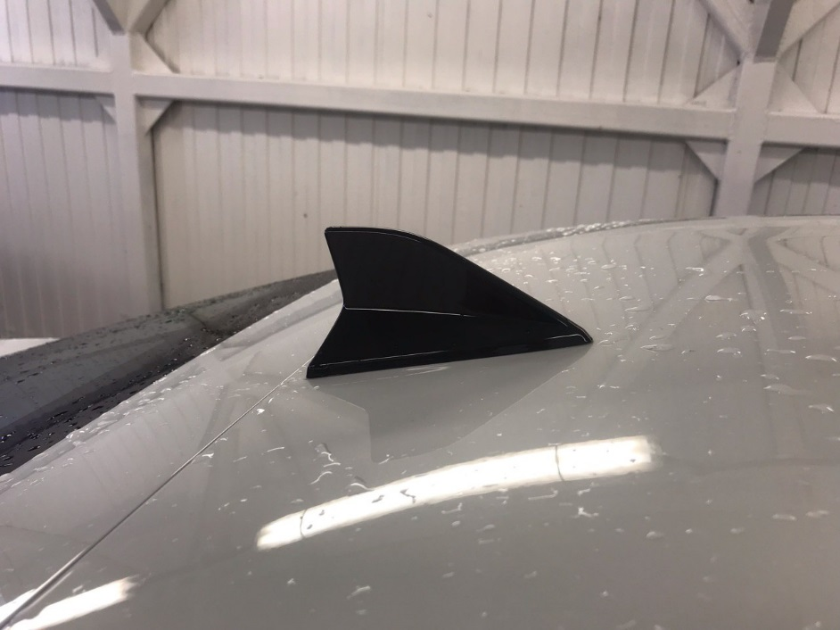
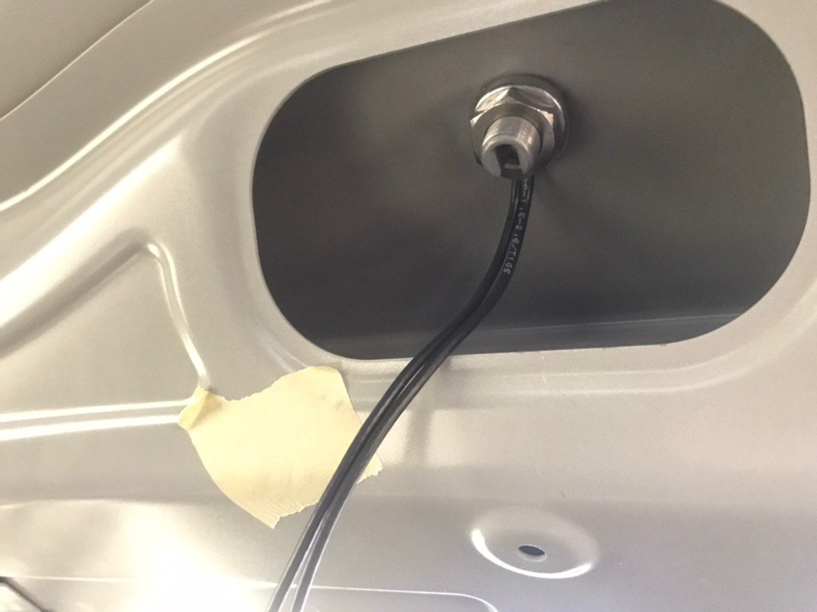
Кархер тест
Renault ARKANA

